Slide 1
ЕВРОПА 1
Милка Ивић, проф. географије

Slide 2
Европа је после аустралије највећи континент са површином од 10,5 милиона km² име континента потиче од асирске речи “ереб” (залазак сунца)
Митолошки приказ принцезе Европе коју је отео Зевс претворивши се у бика.

Slide 3
Граница према азији:планина Урал, река урал, каспијско језеро, кавказ, црно море, босфор (Код места долмабахче ширина је 660 metaра), мраморно море, дарданели и егејско море.
Граница према Африци:
Средоземно море, Гибралтарски мореуз (широк 14km).
(Сицилијански пролаз је широк 145 km.)

Slide 4
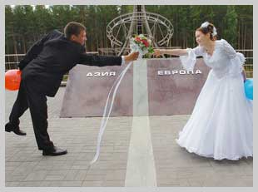
Најистуреније тачке европе
Континент је најдужи по оси запад – исток, 5600 km (од рта Кабо да Рока у Португалији до планине Урал).
По оси север – југ највеће растојање износи 4.300 km.
Граница дуж Урала

Slide 5
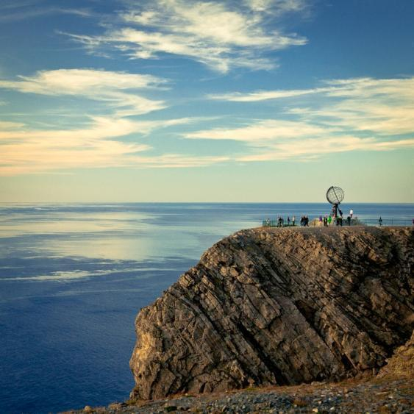
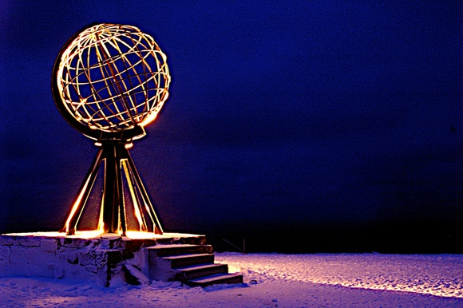
Нордкап (Северни рт)

Slide 6
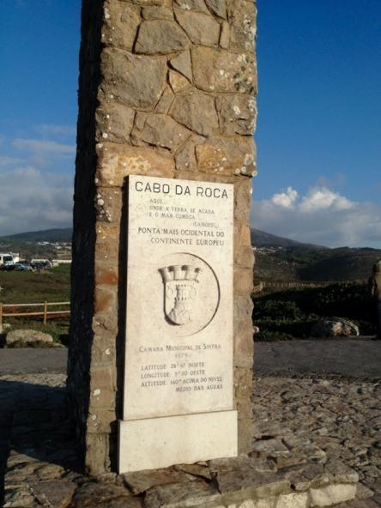
Кабо да рока-најзападнија тачка европе

Slide 7
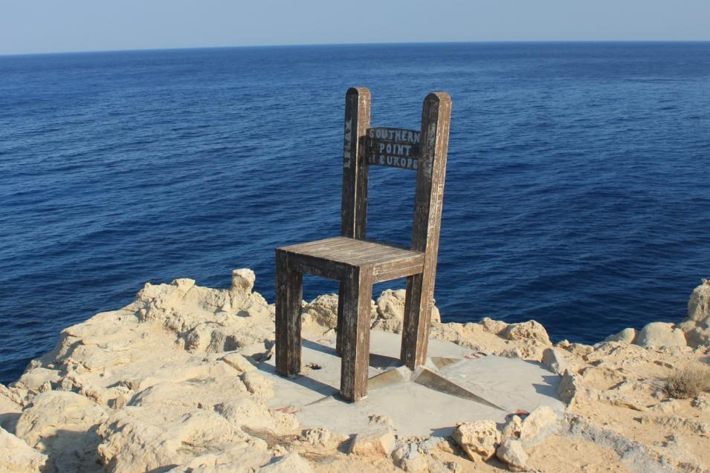
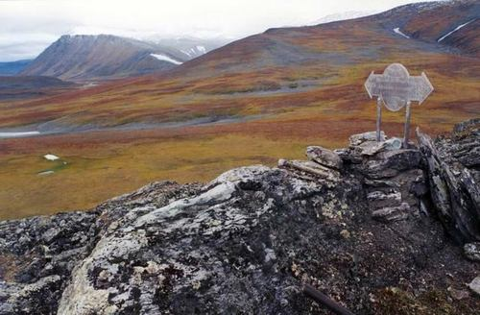
Најјужнија тачка у Грчкој
Easternost point.
Најисточнија тачка на Уралу

Slide 8
Најразуђенији континент
Европа је најразуђенији континент. Међу најразуђенијим су обале Норвешке (Скандинавско полуострво) и Грчке (Егејски архипелаг са 20 000 острва)
Согн е фјорд

Slide 9
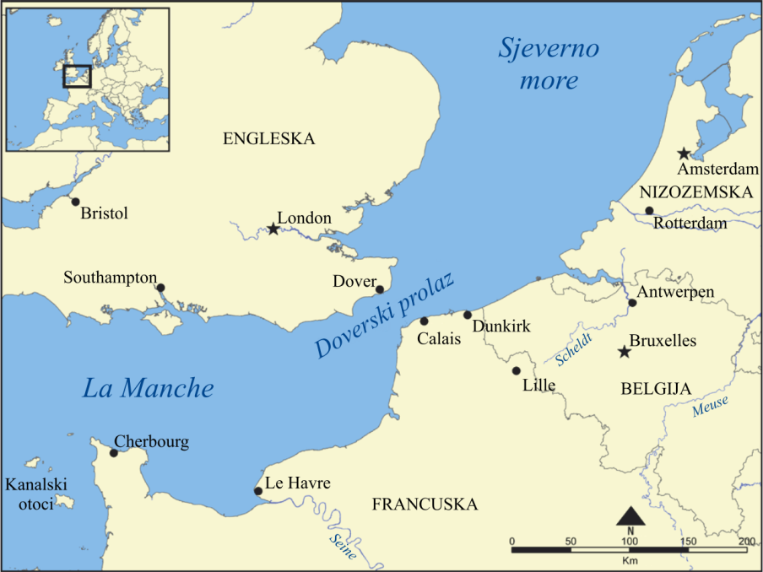
Најпрометније море-северно море
Северни ледени океан запљускује северне обале Европе а Атлантски океан дубоко залази у континент.
Канал Ламанш
Међу најпрометнијим морским пролазима су мореузи Скагерак и Категат.
Велики саобраћајни значај имају Килски и Коринтски канал.

Slide 10
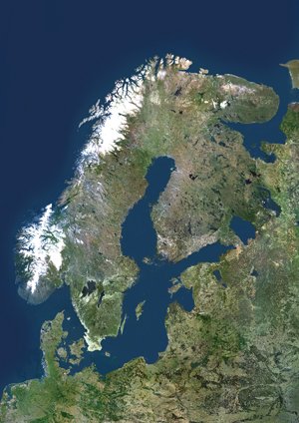
Највеће полуострво је скандинавско
Већа полуострва су још: Пиринејско, Апенинско, Балканско,Крим, Бретања, Јиланд, Кола,....

Slide 11
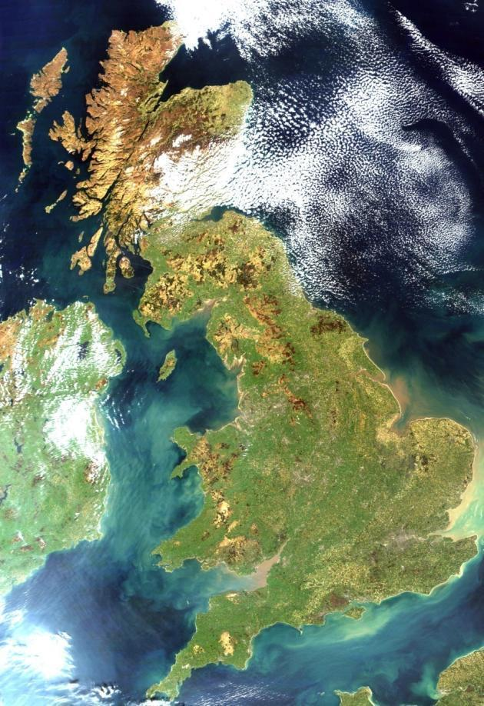
Највеће острво је велика британија
Већа острва су Сицилија (највеће у Средоземном мору), Исланд, Ирска, Сардинија, Корзика, Крит,....
Сателитски снимак британског острва

Slide 12
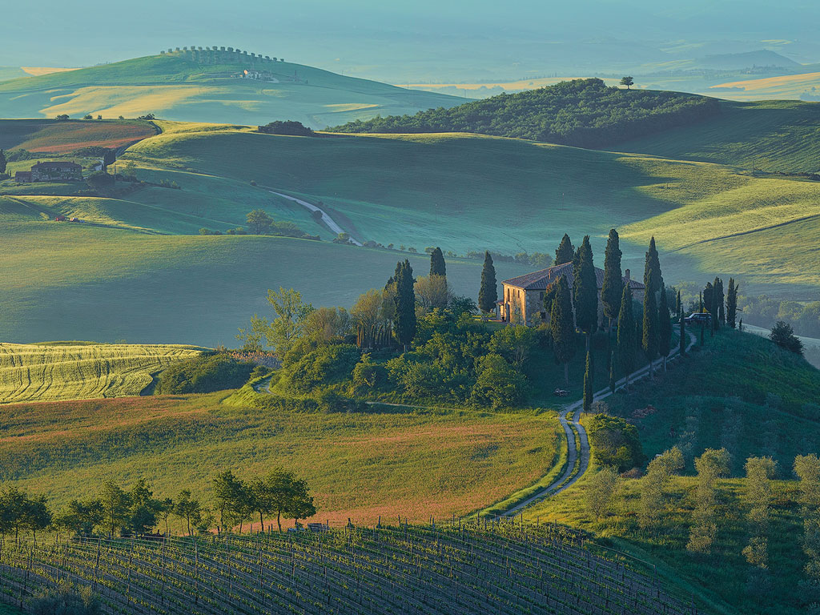
Европа је најнижи континент
Средња надморска висина је 300m.

Slide 13
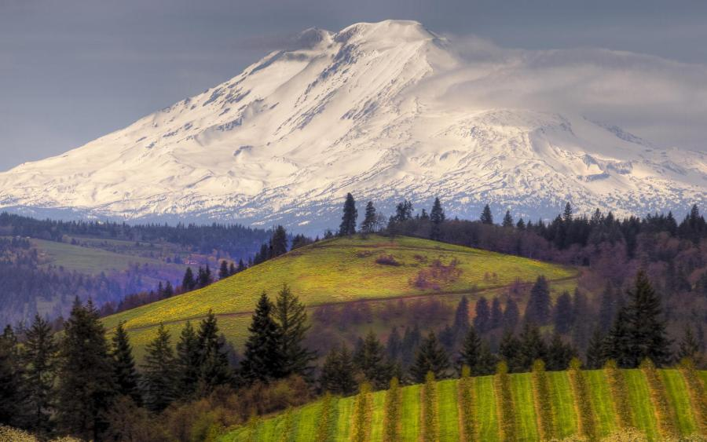
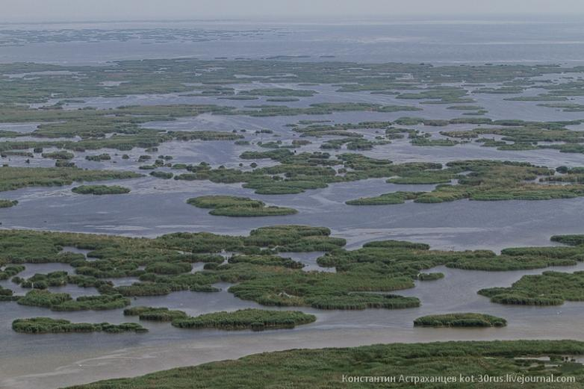
Највиша тачка је Елбрус на Кавказу ( 5 642 m).
Елбрус
Најнижа тачка је на ушћу Волге -28 m
Делта Волге

Slide 14
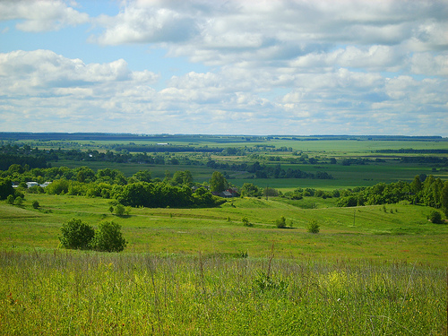
Најстарији део рељефа европе
Источноевропска низија
Најстарији део континента је Руска плоча

Slide 15
Најстарије громадне планине
Најстарије планине су на Британским острвима и Скандинавском полуострву.

Slide 16
Громадне планине
Пенинске, Камбријске, Каледонске, Средишни масив, Ардени, Вогези, Шварцвалд, Шумава, Судети, Рудне, Харц, Урал, Родопи, Рила, Пирин, Олимп,...
Родопи

Slide 17
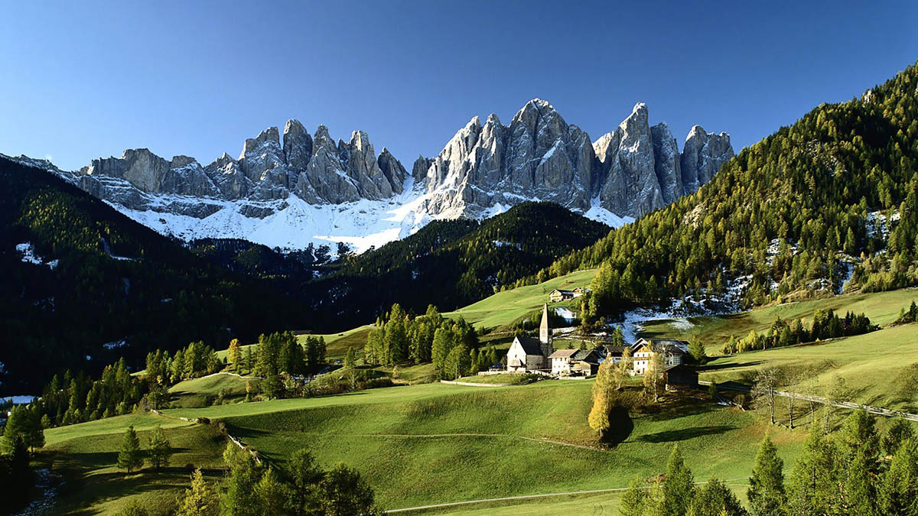
Веначне планине
Веначне планине:Алпи, Пиринеји, Карпати, Балкан, Кавказ, Сијера Невада, Апенини, Динариди и Шарско-Пиндске планине.
Алпи (Доломити)

Slide 18
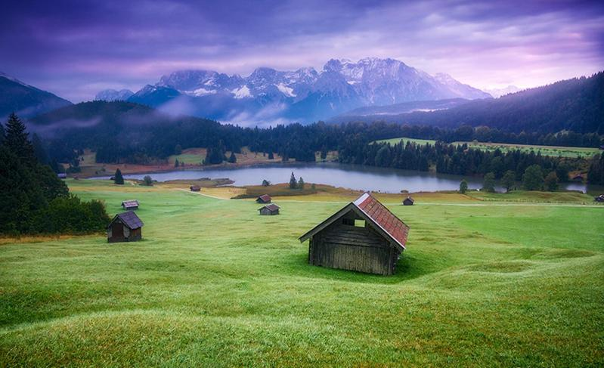
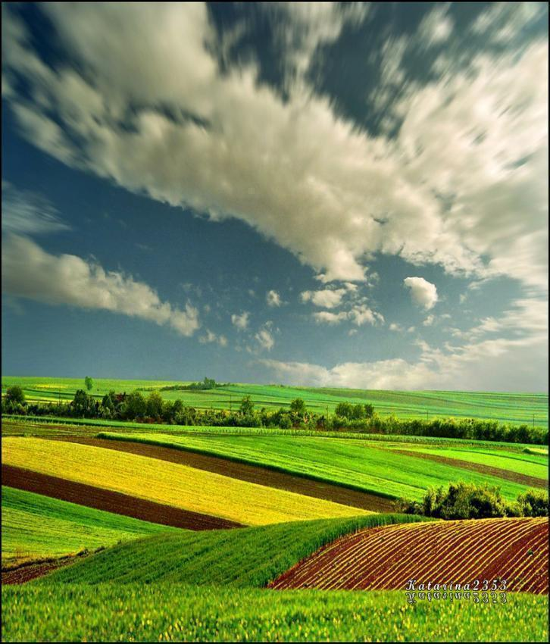
Низије и висоравни
Швапско-баварска висораван
Панонска низија
Мезета у Шпанији (Ла Манча)

Slide 19
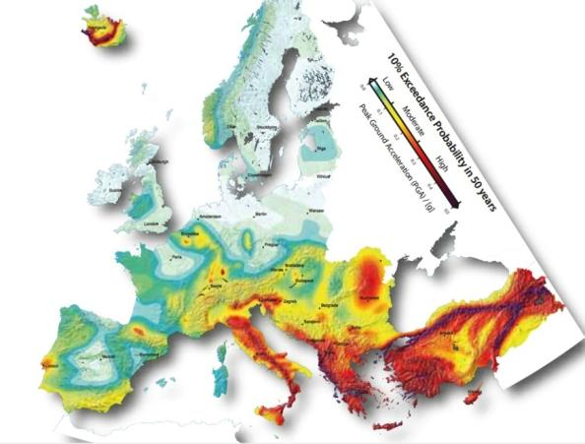
Европа је трусно и вулканско подручје
Етна
Етна , Стромболи, Вулкано, Везув, Хекла,...
Сеизмичке и вулканске области

Slide 20
Клима европе
На климу Европе утичу:
Атлантски океан, западни ветрови, Голфска струја, географска ширима, правац пружања планина и речних долина, надморска висина и биљни свет.

Slide 21
Временске прилике

Slide 22
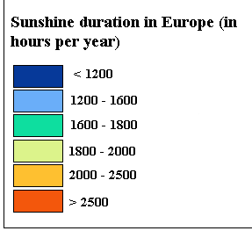
инсолација

Slide 23
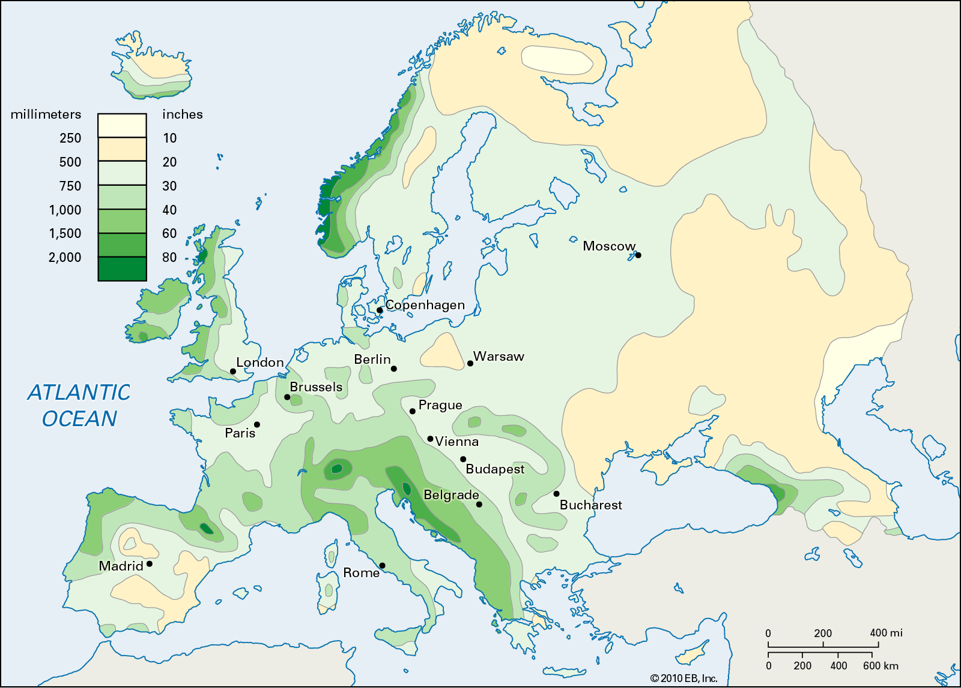
падавине

Slide 24
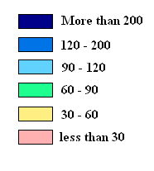
Ниске температуре и број хладних дана

Slide 25
Атлантска клима
Свежа лета, благе, влажне и магловите зиме. Велике количине па-
давина су равномерно распоређене током целе године . Већи део западне Европе током
лета има мало ведрих и сунчаних дана. Влажна клима погодује бујној вегетацији листопадних
шума и зелених ливада .

Slide 26
Континентална клима на истоку европе
Веома топла лета и хладне зиме са малом годишњом количином падавина (500mm). Прелазна годишња доба нису јасно изражена.
Лета су топла и сушна.Вегетација:трава и шуме поред река (дубраве, дуб=храст)
Зими се температура ваздуха спусти и до –40° C.

Slide 27
Континентална клима панонске низије
Тло у степи се лети прегреје што доводи до временских непогода са грмљавином, пљусковима и градом. Летњи пожари у степи су честа појава.

Slide 28
Средоземна клима
Одлике:сува топла лета и благе кишовите зиме. Вегетација:макија, ретке зимзелене шуме приморски бор, пиније, чемпреси.
Поља лаванде на Азурној обали

Slide 29
Умереноконтинентална клима
Четири умерена годишња доба. Прелаз између атлантске климе на западу и континенталне на истоку. На већој надморској висини прелази у планинску климу.
Преовлађује листопадно дрвеће

Slide 30
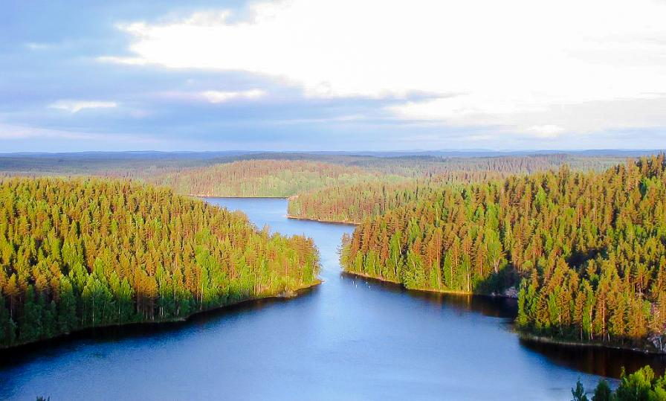
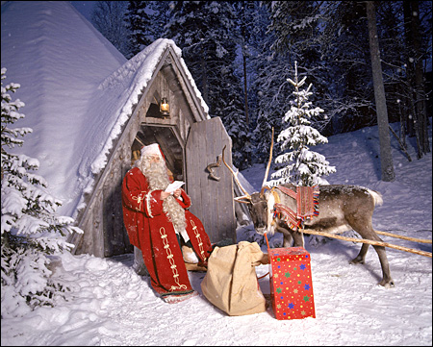
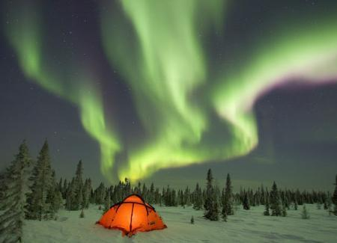
Субполарна и поларна клима на северу европе
Тајге у Финској
Деда Мразова кућа
Поларна светлост
Ирваси на испаши у тундри (Финска)

Slide 31
Поларна клима
Залеђено Баренцово море у марту

Slide 32
вегетација европе

Slide 33
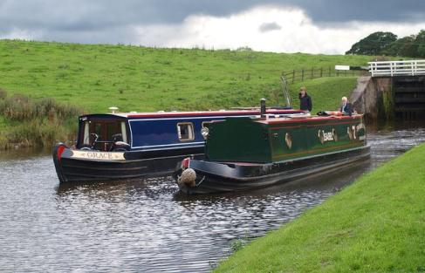
Најважније реке
Већина река Европе су међусобно повезане каналима.

Slide 34
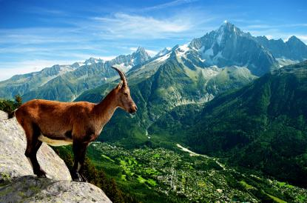
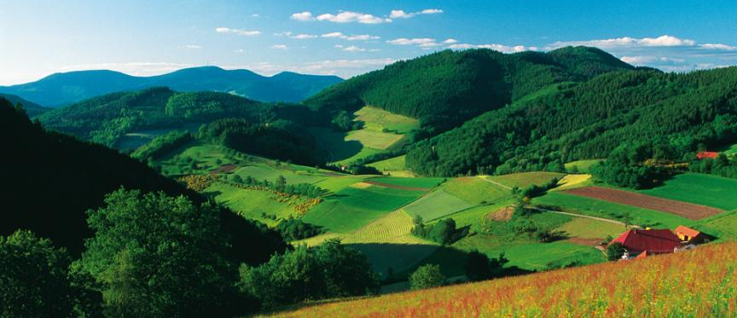
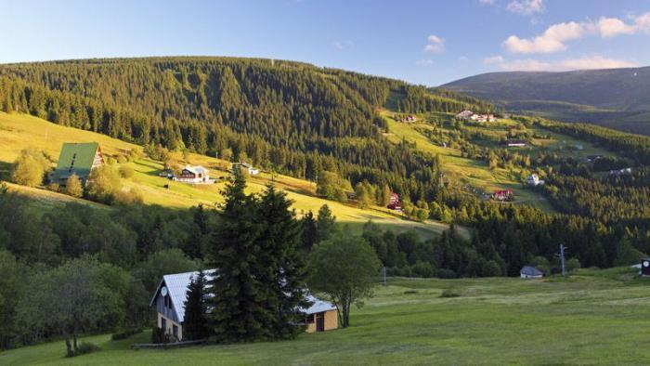
Изворишта европских река
Алпи
Валдајска гора
Немачке планине Шварцвалд
Чешке планине Крконоше

Slide 35
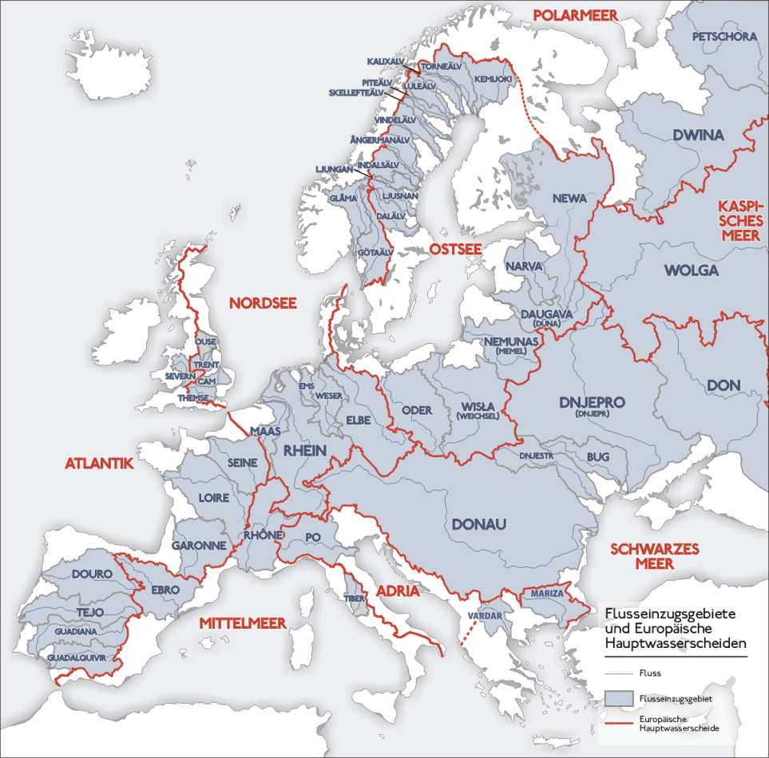
Речни сливови
Реке припадају сливовима Атлантског океана, Северног леденог океана, Средоземног мора, Црног мора и Каспијског језера

Slide 36
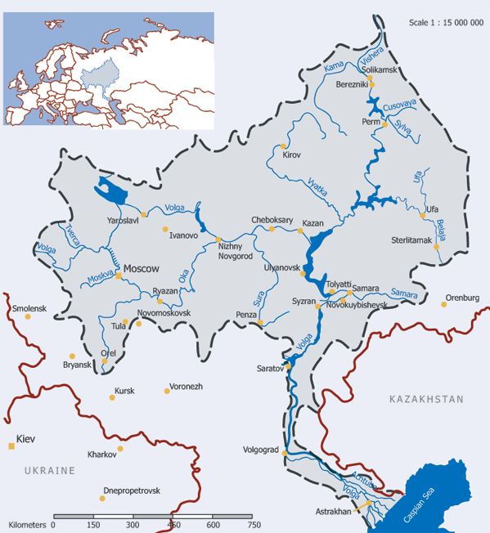
Речна мрежа Европе је веома разграната
Најгушћа је у западном, средњем и северном делу континента. Најдужи ток имају реке у источној и средњој Европи.

Slide 37
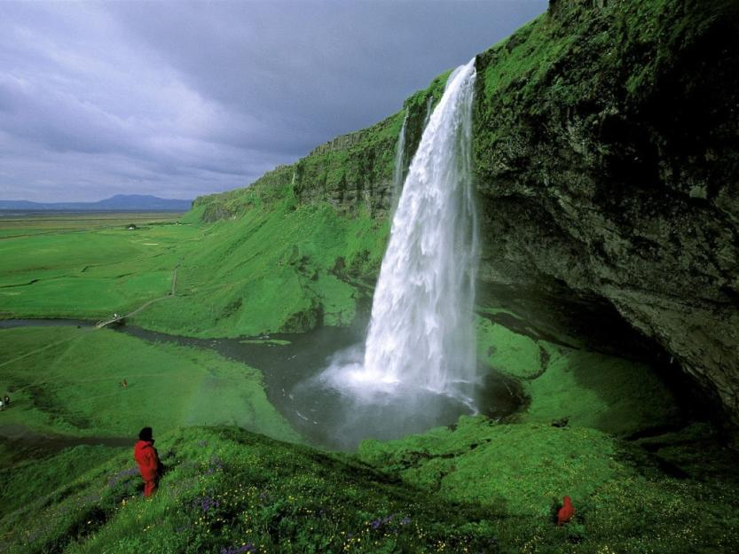
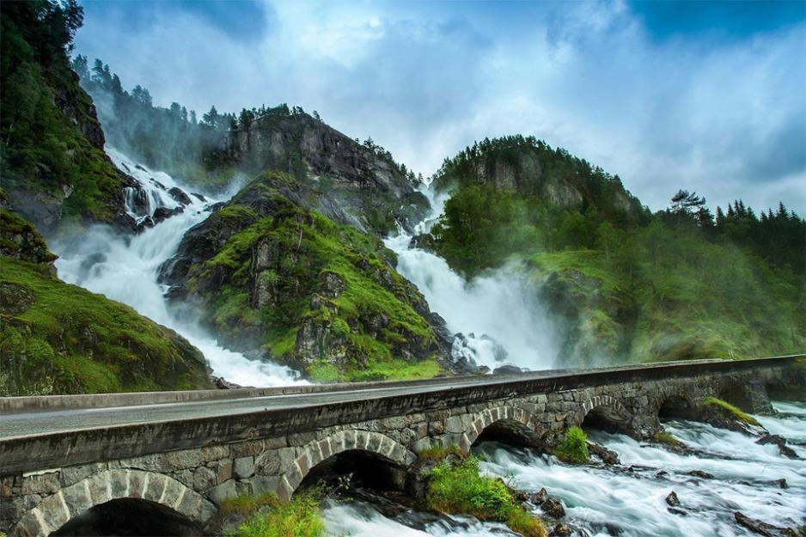
Реке северне европе
Реке су кратког тока, брзе и нису пловне.
Реке су хидроенергетски искоришћене.

Slide 38
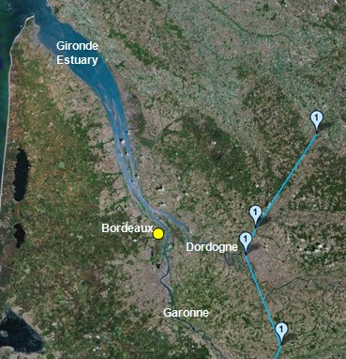
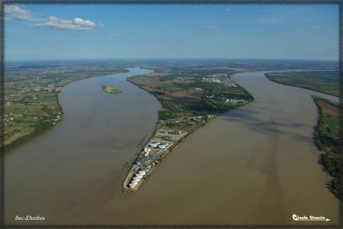
Реке средње и западне европе
Реке су дугачке, пловне током целе године, повезане каналима, богате водом и хидроенергетски искоришћене.
У естуарима и делтама се налазе најпрометније европске луке.
Дордоња
Гарона
Естуар Жиронде

Slide 39
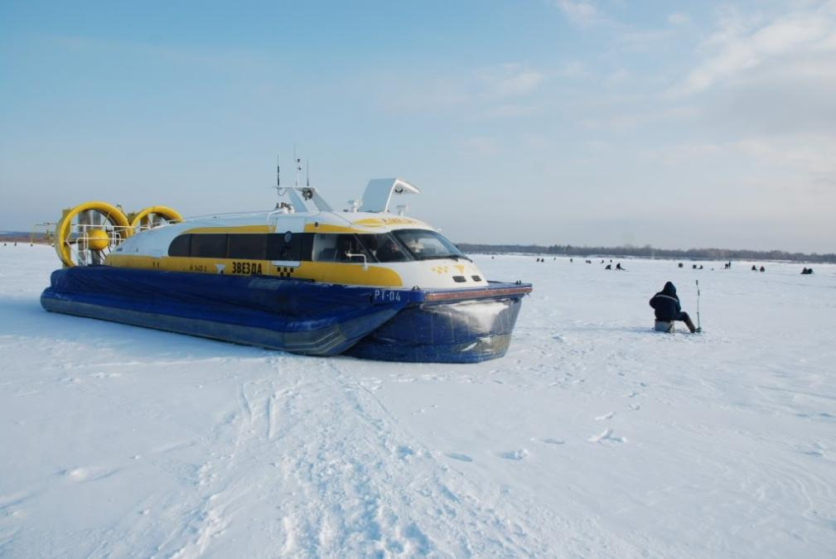
Реке источне европе
Реке су дугачке, богате водом, пловне и повезане каналима (пловни пут речног система Волге са притокама и пловним каналима чини 17 000km пловног пута). У зимском периоду лед на рекама се задржава више месеци.
Оверкрафт на залеђеној Волги

Slide 40
Реке јужне европе
Крашка хидрографија, реке сиромашне водом, пресушују у летњем периоду, теку подземно и нису пловне.
Требишњица је надужа понорница у Европи (98km)

Slide 41
Волга је најдужа река (3 688km), највећа по протицају воде и величини слива
Волга

Slide 42
Дунав је друга по величини европска река
Дужина Дунава је 2850km, а пловног пута
Дунав-Мајна-Рајна 3505 km
Дунав протиче кроз 10 европских држава и на њему се налази највећа клисура у Европи-Ђердап.

Slide 43
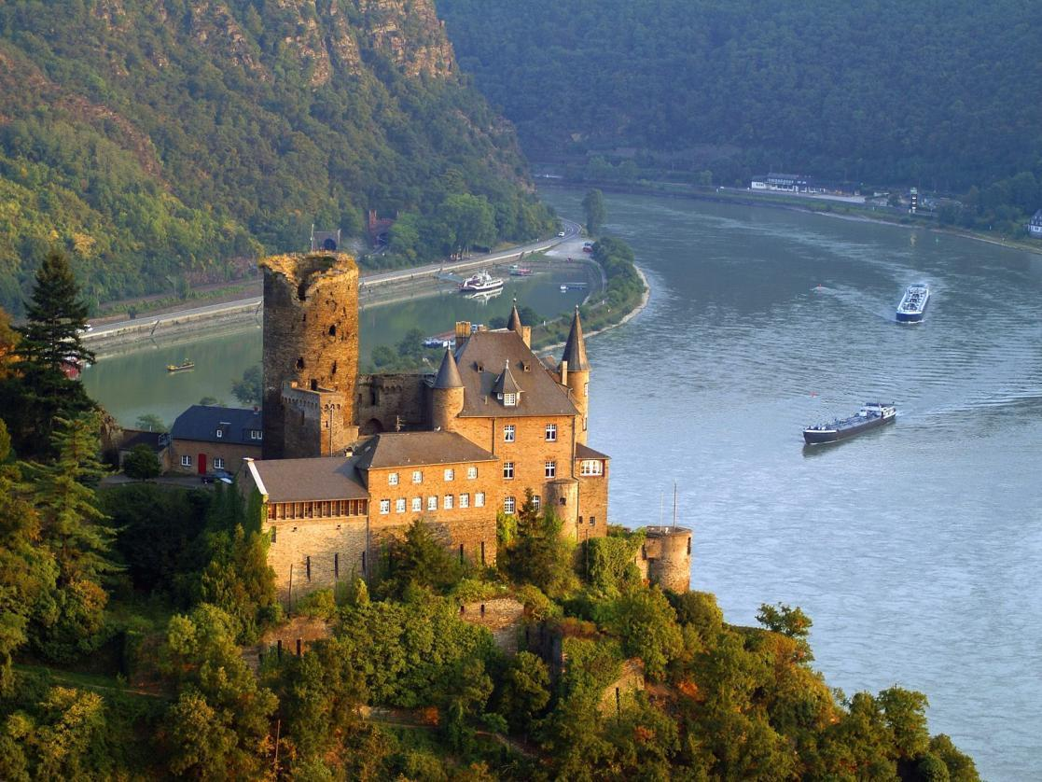
Рајна је најпрометнија река европе
Рајна је највећа река Атлантског слива у чијој делти се налази највећа лука Европе-Ротердам.

Slide 44
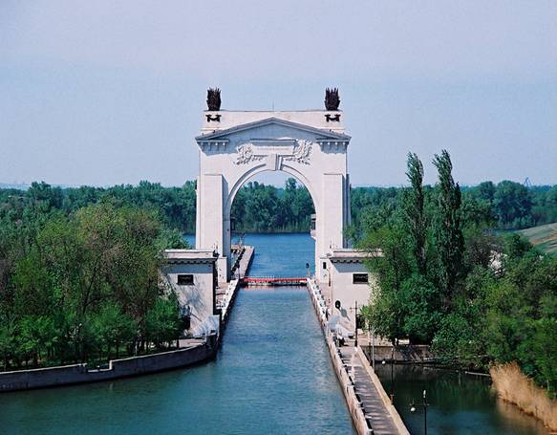
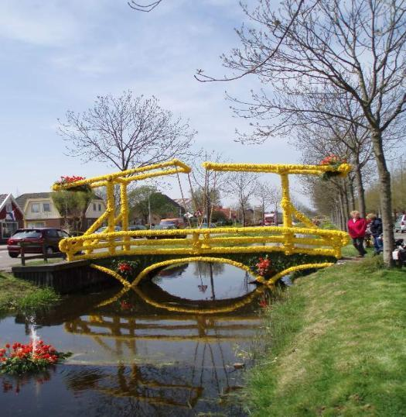
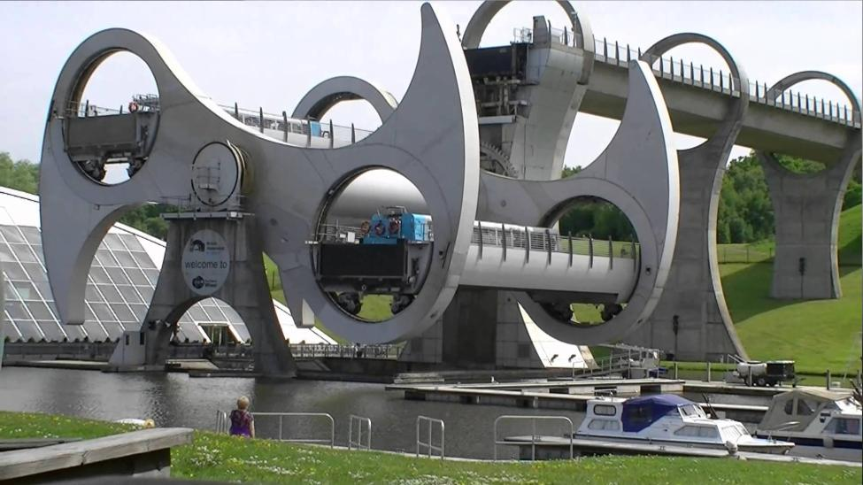
Канали европе
Русија
Немачка
Холандија
Шкотска

Slide 45
Језера има највише око балтичког мора, алпима и на балканском полуострву
Ладога је највеће језеро у Европи

Slide 46
Највише језера има у финској
100 000 језера у Финској

Slide 47
Тектонска језера (Охридско, преспанско)
Охридско језеро

Slide 48
Ледничка језера (Гарда, комо, мађоре, боденско, ладога, оњега,..)
Бледско језеро

Slide 49
Крашка језера
Скадарско језеро је највеће на Балканском полуострву

Slide 50
Језера:речна, вулканска и реликтна
Каспијско језеро је остатак некадашњег мора (реликтно)

Slide 51
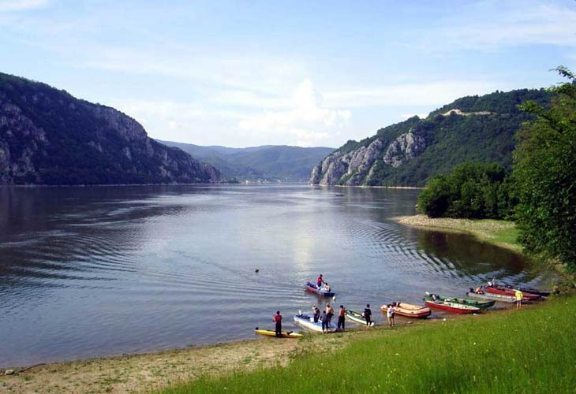
Вештачка језера
Ђердапско језеро

Slide 52
Хвала на пажњи!
Наставак следи у презентацији Европа 2 (демографске одлике Европе)

